Slide 1


Intent và Intent-Filter
ThS.Trần Hồng Vinh

Slide 2

Nội dung bài học
Intent là gì?
Trao đỗi dữ liệu giữ các Activity
Sử dụng Intent-Filter

Slide 3
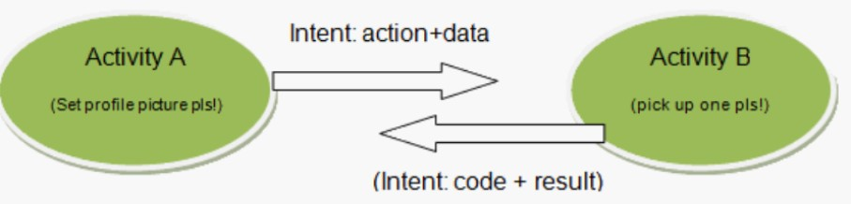
Intents là gì?
Intent là một cấu trúc thông điệp mô tả hành động sẽ được thực thi. Nó đại diện cho một hành động đi kèm với dữ liệu theo một ngữ cảnh xác định.
Intent là chuẩn giao tiếp giữa các thành phần trong ứng dụng Android, được sử dụng để chạy Activity, Service hoặc một thành phần khác của ứng dụng hoặc hệ thống.

Slide 4
Sử dụng Intent
Về cơ bản, Intent là đối tượng của lớp android.content.Intent.
Thành phần chính của Intent bao gồm:
Action: xác định hành động sẽ được thực thi, các hành động này có thể là: ACTION_VIEW, ACTION_EDIT, ACTION_MAIN…
Data: là các dữ liệu đi kèm với Intent, được sử dụng để hành động (Action) thao tác trên nó.

Slide 5
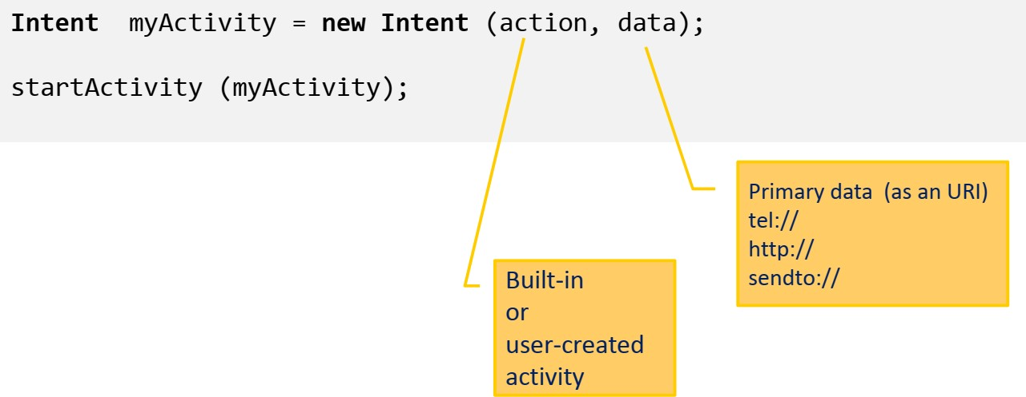
Cách gọi Intent
Tạo đối tượng Intent với tham số Action/Data

Slide 6
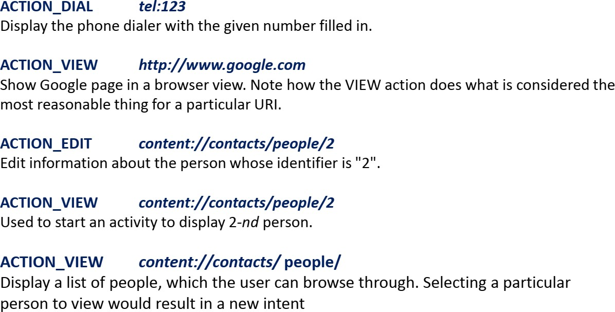
Các Action và data thường dùng

Slide 7
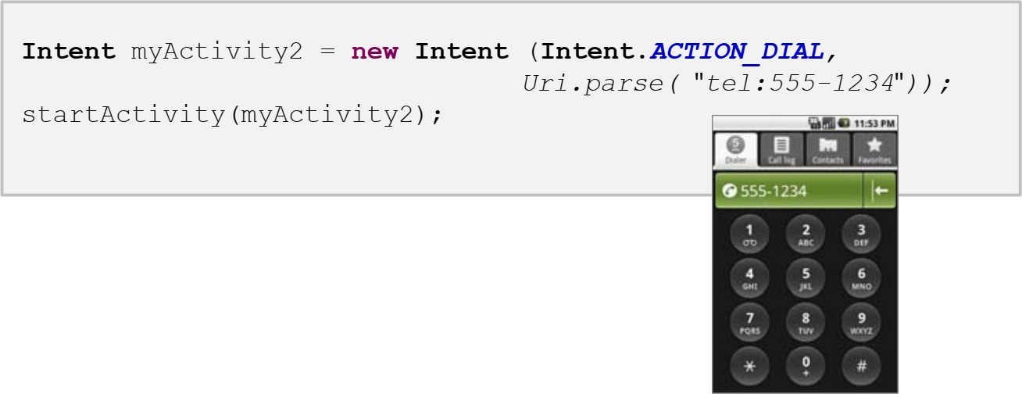
Ví dụ sử dụng Action/Data

Slide 8

Ví dụ sử dụng Intent
Một số Intent không cần truyền theo dữ liệu cụ thể, mà chỉ cần kiểu của dữ liệu
Ví dụ: Mở Activity cho người dùng chọn contact từ danh bạ:

Slide 9
Các tham số của Intent
Ngoài Action/Data, còn có một số tham số phụ thường dùng với Intent:
Category
Type
Component
Extra

Slide 10
Các tham số của Intent
Category: Thông tin chi tiết về hành động được thực thi, ví dụ như CATEGORY_LAUNCHER có nghĩa là nó sẽ xuất hiện trong Launcher
Type: Chỉ định kiểu dữ liệu (kiểu MIME) được mang bởi Intent. Thường thì Type được suy ra từ chính dữ liệu nếu không xác định Type.
Component: Chỉ định rõ tên của lớp thành phần (thường là Activity) để thực thi của Intent.
Extras: là một đối tượng Bundle dùng để chứa các thông tin kèm theo được dùng để cung cấp thông tin cần thiết cho component.

Slide 11
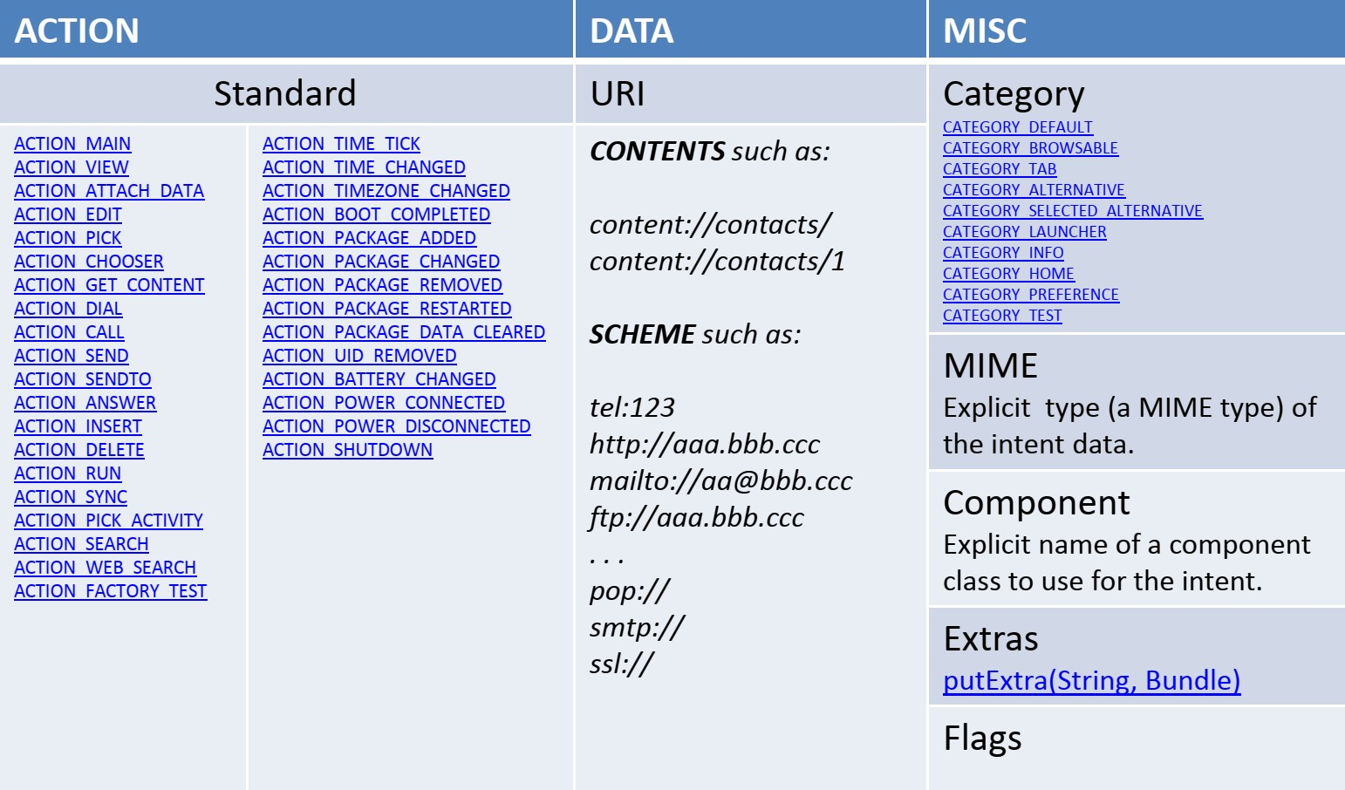
Các tham số của Intent

Slide 12
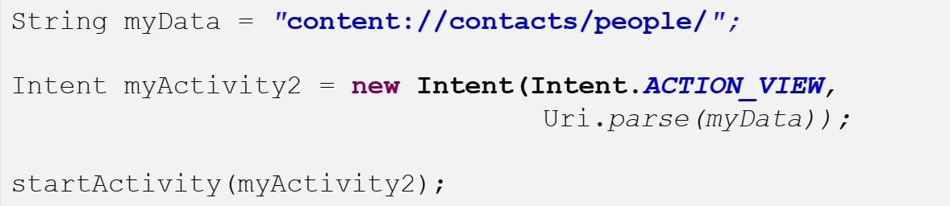
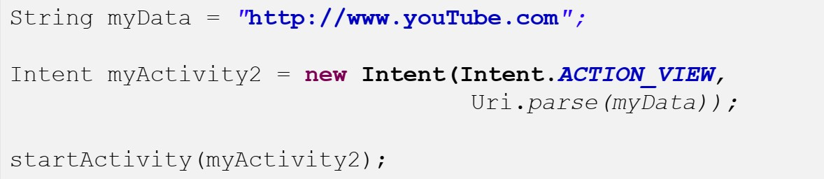
Các ví dụ sử dụng Intent
Hiển thị danh bạ liên lạc
Xem nội dung trang web:

Slide 13
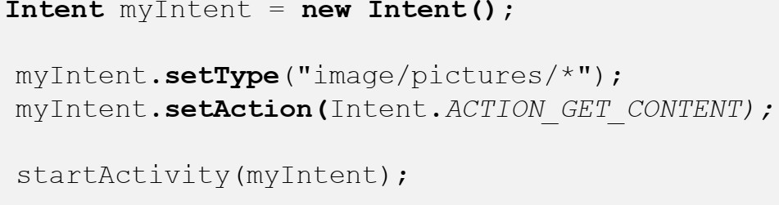

Các ví dụ sử dụng Intent
Mở gallery hiển thị các hình ảnh của phone

Slide 14
Các ví dụ sử dụng Intent
Để mở chạy một Activity khác, sử dụng theo dạng
Intent it = new Intent(<context>, <component_name>);
Ví dụ:
Intent it = new Intent(this, LoginActivity.class);
startActivity(it);

Slide 15
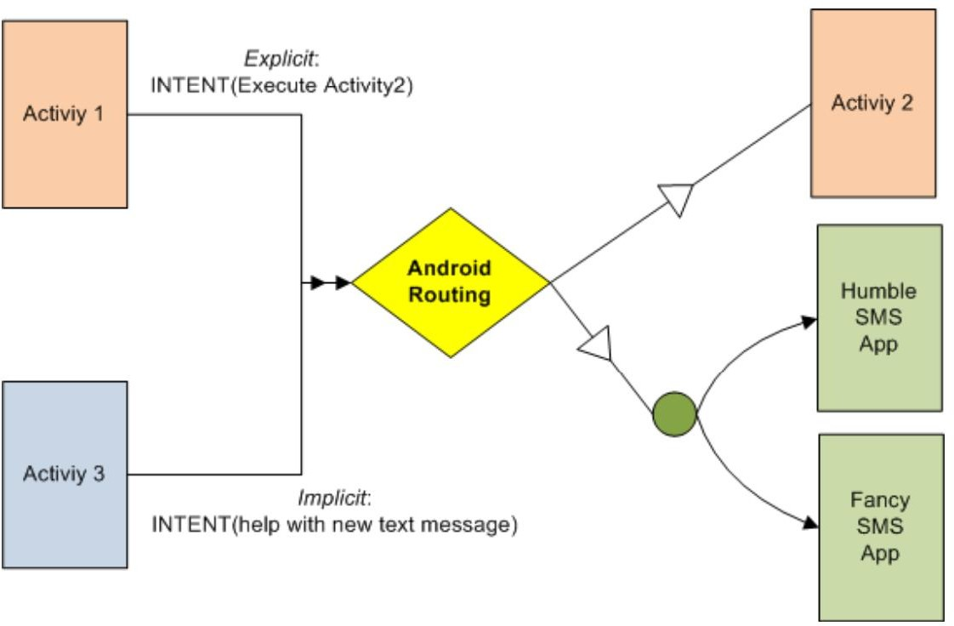
Các loại Intent
Có 2 loại Intent:
Explicit Intent (Intent tường minh)
Implicit Intent (Intent không tường minh)

Slide 16

Explicit Intent
Intent xác định rõ một component để xử lý (chẳng hạn tên Activity)
Có thể được gán một giá trị cụ thể sử dụng hàm setComponent() hoặc setClass().
Intent này thường không chứa bất kỳ thông tin nào khác (như category, type) và thường được dùng để kết nối với các Activity trong cùng một ứng dụng.
Ví dụ: khởi chạy một Activity khác.

Slide 17
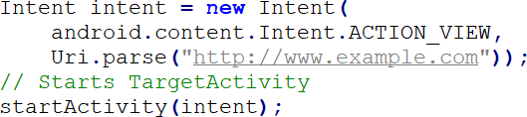
Implicit Intent
Intent không chỉ định rõ một component cụ thể. Nhưng nó sẽ chứa các thông tin cần thiết (Action/Data) để hệ thống có thể xác định component thực thi Intent đó.
Intent này thường được dùng để chạy các Component của ứng dụng khác.
Ví dụ: Mở Activity xem nội dung trang web

Slide 18
Dữ liệu phụ (extra) của Intent
Dữ liệu phụ (extra) là các thông tin kèm theo được dùng để cung cấp thông tin bổ sung cho component như dữ liệu các biến,...
Có 2 cách để gắn dữ liệu phụ cho Intent:
Dùng hàm putExtra() của Intent theo dạng intent.putExtra(<key_name>, <value>)
Dùng đối tượng Bundle để gói nhiều dữ liệu.

Slide 19
Dữ liệu phụ (extra) của Intent
Ví dụ sử dụng putExtra()
intent.putExtra(“student_name”, “Ngọc Hoa”);
Intent.putExtra(“student_age”, 18);
Ví dụ sử dụng gói bundle để gắn vào Intent
Bundle extra = new Bundle();
extra.putString("student_country", “Da Nang");
extra.putInt("student_yearbirth", 1998);
intent.putExtras(extra);

Slide 20
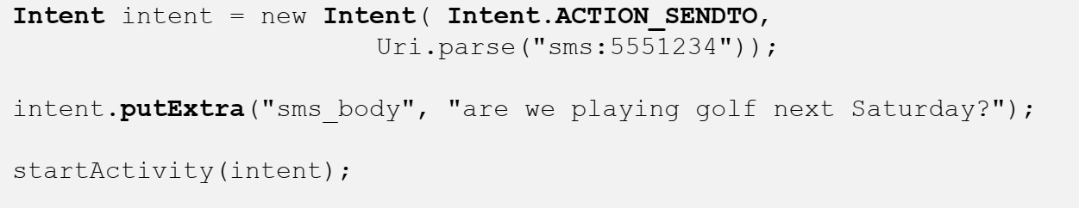
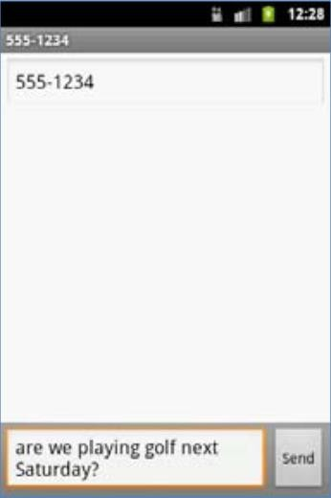
Ví dụ sử dụng Intent - Extra
Gữi tin nhắn SMS

Slide 21
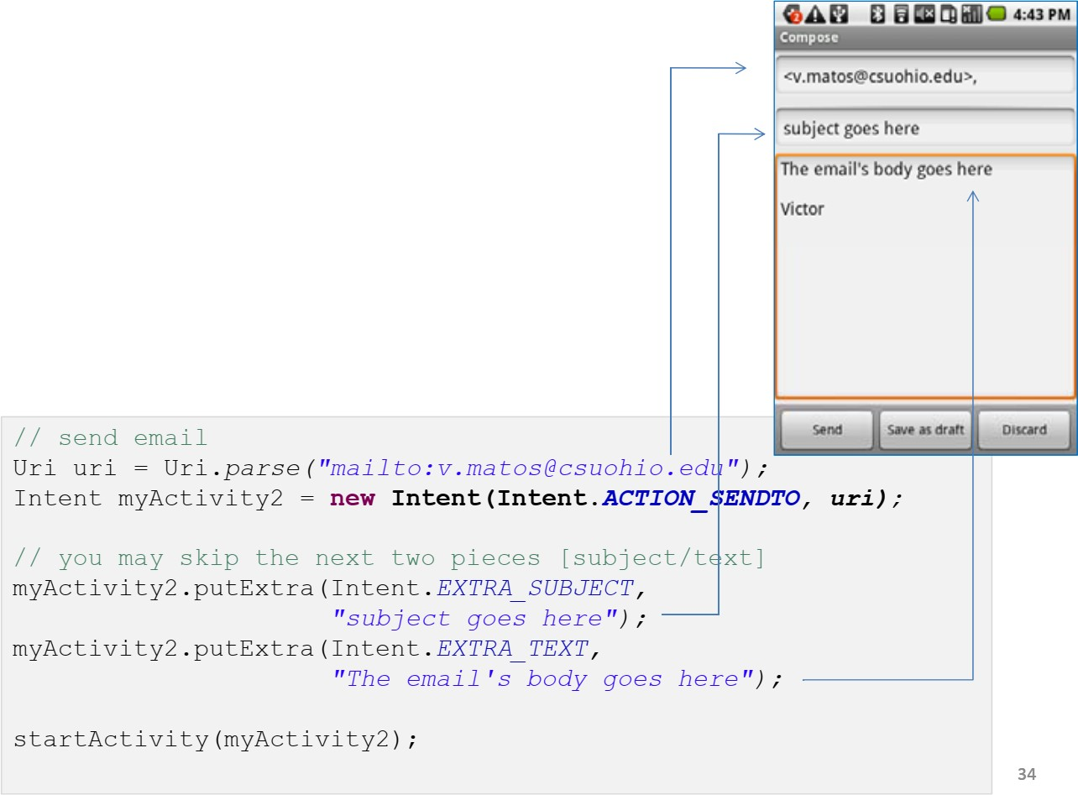
Ví dụ sử dụng Intent - Extra
Gửi email

Slide 22
Truy xuất dữ liệu extra
Truy xuất trực tiếp từ đối tượng intent, dùng các phương phức có sẵn của Intent theo dạng:
Intent.get<Kiểu dữ liêu>Extra(<key_name>,
<default_value>);
Ví dụ:
String name = it.getStringExtra("student_name");
int age = it.getIntExtra("student_age", 0);

Slide 23
Truy xuất dữ liệu extra
Truy xuất thông qua đối tượng bundle:
Dùng hàm getExtras() để truy xuất đối tượng Bundle trong Intent.
Dùng hàm bundle.get<Kiểu dữ liệu>(<key_name>,
<default_value>) để truy xuất dữ liệu.
Ví dụ:
Bundle bundle = it.getExtras();
String country = bundle.getString("student_country");
int year = bundle.getInt("student_yearbirth");

Slide 24
Trao đổi dữ liệu giữa các Activity
Một thao tác phổ biến trong lập trình Android là truyền dữ liệu cho Activity mới được mở ra.
Activity mới xử lý dữ liệu từ Activity và trả kết quả cho Activity gửi.
Activity ban đầu nhận kết quả và hiển thị cho người dùng

Slide 25
Các bước thực hiện
Bước 1: Mở Activity mới với đối tượng Intent thông qua phương thức
startActivityForResult(Intent, requestCode)
Bước 2: Nhận và xử lý Intent, sau đó xác nhận thông tin phản hồi thông qua phương thức setResult():
Intent intent1 = getIntent();
setResult(resultCode, Intent2)
Bước 3: Activity ban đầu ghi đè phương thức sự kiện onActivityResult() để nhận kết quả
onActivityResult(requestCode, resultCode, Intent)

Slide 26
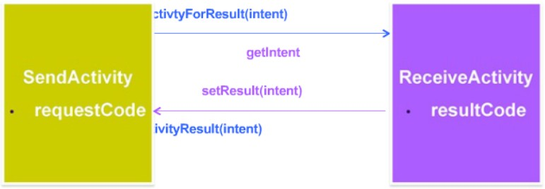
Các bước thực hiện – mô hình

Slide 27
Ví dụ: Trao đổi dữ liệu Activity
Activity A truyền “student_name”, “student_dtb”,… cho Activity B (dùng phương thức putExtra).
Activity B nhận Intent và dữ liệu của A. Xử lý theo yêu cầu ứng dụng (Hiển thị ra màn hình logcat, hoặc trên giao diện)
Activity B trả kết quả cho Activity A. Tùy theo DTB để trả kết quả là: “Xuat Sac”, “Binh Thuong”
Activity A nhận và xử lý kết quả theo yêu cầu (Hiển thị ra màn hình logcat hoặc giao diện).

Slide 28
B1: Mở Activity với dữ liệu
Để truyền dữ liệu cho Activity mới, gắn dữ liệu cần truyền vào đối tượng Intent
Intent it = new Intent(this, StudentActivity.class);
it.putExtra("student_name", “Ngoc Hoa");
it.putExtra("student_dtb", 8.2);
// Yêu cầu start Activity chỉ định trong Intent.
this.startActivityForResult(it, 1234);

Slide 29
B2: Nhận dữ liệu từ Activity gửi
Trong hàm onCreate của Activity mới, ta có thể lấy dữ liệu được truyền sang theo các hàm sau:
Intent it = getIntent();
String name = it.getStringExtra("student_name");
float dtb = it.getIntExtra("student_dtb", 0);

Slide 30
B2: Trả kết quả cho Activity gửi (tt)
Trong Activity mới, sau khi nhận và xử lý dữ liệu xong, có thể gữi trả lại kết quả đã xử lý cho Activity ban đầu như sau.
String xloai = (dtb > 8.0) ? “Xuat Sac” : “Binh Thuong”;
Intent itRet = new Intent();
itRet.putExtra(“xeploai”, xloai);
setResult(RESULT_OK, itRet);

Slide 31
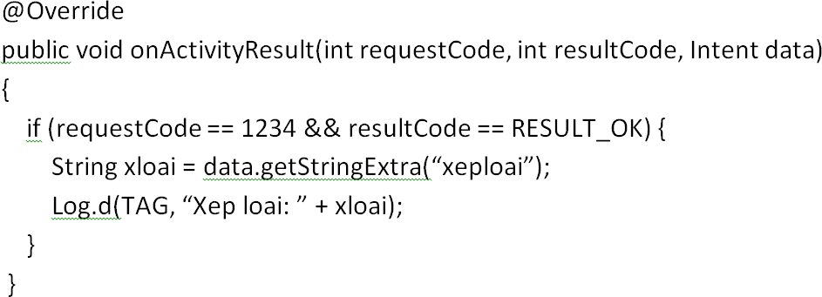
B3: Lấy kết quả trả về
Để lấy kết quả trả về, Activity gữi có thể lấy thông qua hàm sự kiện onActivityResult()

Slide 32
Ví dụ: Xem danh bạ
Tạo ứng dụng cho phép người dùng chọn một contact từ danh bạ và hiển thị chị tiết của contact đó.
Khởi chạy Activity của ứng dụng hệ thống (Contacts – dang bạ) để chọn một liên lạc. Và chờ nhận kết quả (không đồng bộ).
Sau khi người dùng chọn một liên lạc từ danh bạ. Ứng dụng danh bạ sẽ trả thông tin cho Activity gọi.
Activity gọi xử lý dữ liệu nhận được và hiển thị cho người dùng.

Slide 33

Ví dụ: Xem danh bạ
Khởi chạy ứng dụng danh bạ để chọn

Slide 34
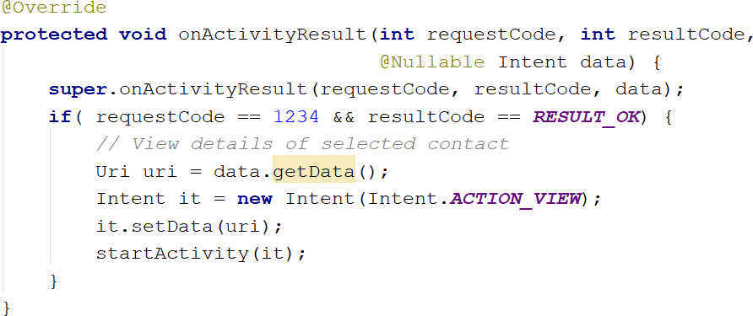
Ví dụ: Xem danh bạ
Activity gọi chờ nhận kết quả và xử lý:

Slide 35
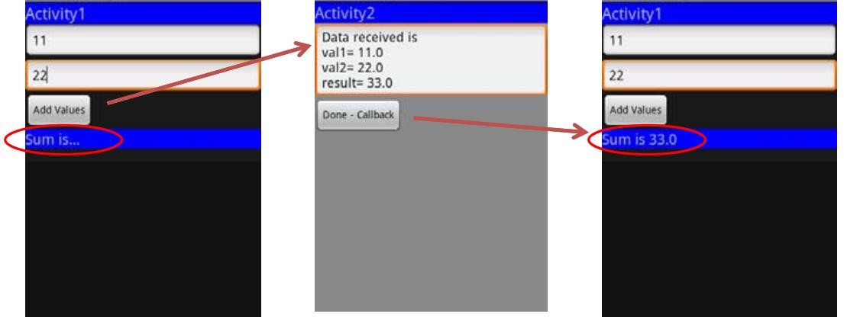
Thực hành: Trao đỗi dữ liệu Activity
Tạo ứng dụng như sau: Activity 1 truyền 2 số thực từ UI cho Activity 2 (theo dạng Bundle). Activity 2 xử lý và trả kết quả tổng cho Activity 1 như sau.

Slide 36
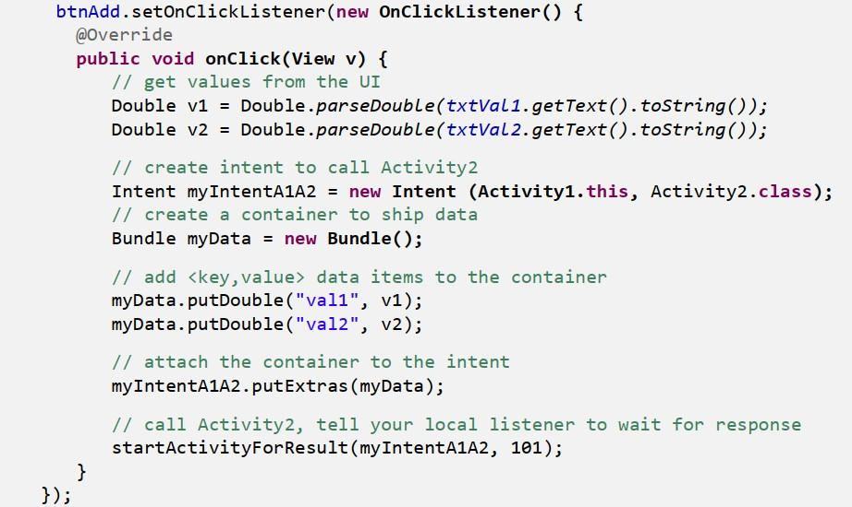
Activity 1: Tạo Intent với bundle

Slide 37
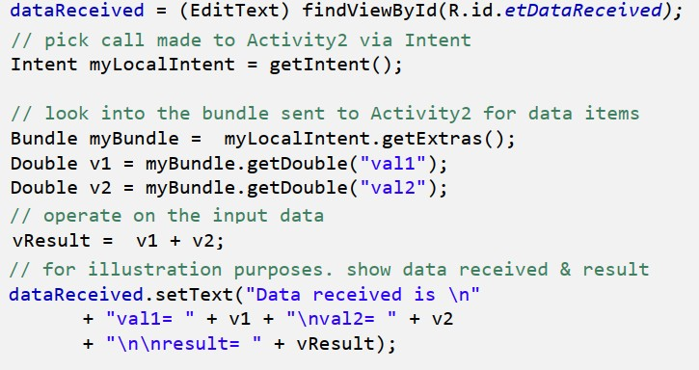
Activity 2: Nhận intent và xử lý dữ liệu

Slide 38
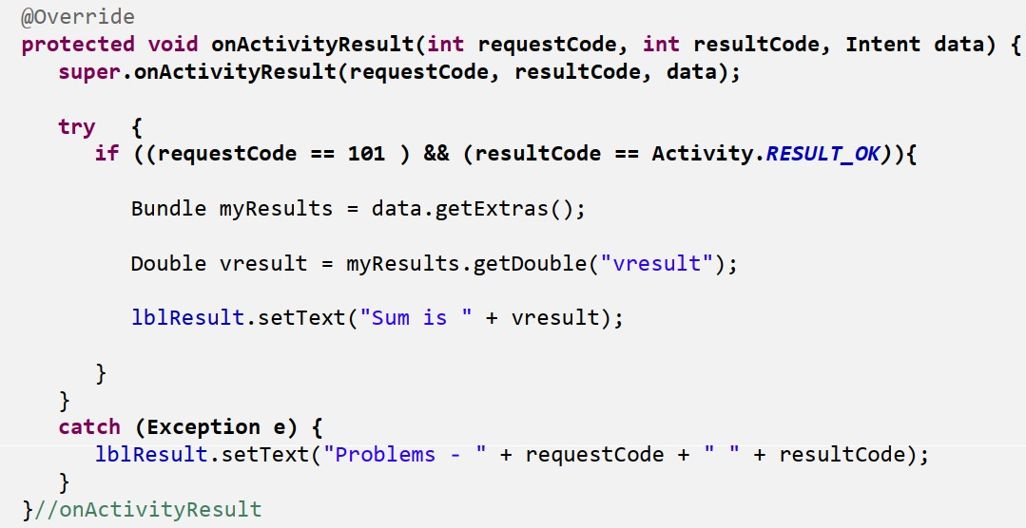
Activity 1: Nhận kết quả và hiển thị tổng

Slide 39
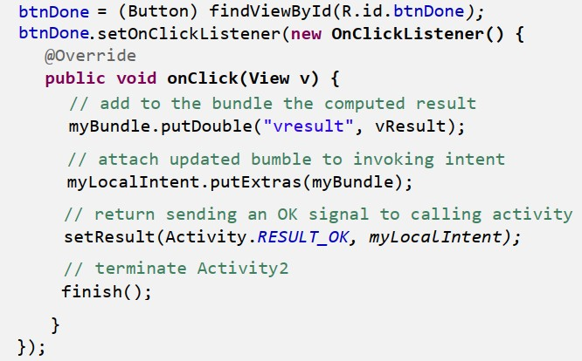
Activity 2: Trả kết quả cho Activity 1

Slide 40
Intent Filter
Bất cứ thành phần nào (Activity, BroadcastReceiver, Service) khi muốn sử dụng trong ứng dụng đều phải được đăng kí trong file AndroidManifest.xml.
Intent-Fillter là bản đặc tả có cấu trúc của các giá trị của Intent dùng để xác định component phù hợp để thực hiện các hành động được đặc tả trong Intent.
Android dùng Intent-Filter để xác định các Activity, Service, hay Broadcast Receiver nào phù hợp với Intent thông các thuộc tính Action, Category, Data scheme tương ứng với Intent đó.

Slide 41
Intent Filter
Intent Fillter được khai báo trong AndroidManifest.xml và sử dụng thẻ <intent-fillter>
Một Intent-filter có các thành phần chính sau:
Action: Hành động mà component có thể thực thi.
Category: Phân nhóm các hành động.
Data: chỉ ra URI của kiểu dữ liệu MIME. Có các thuộc tính như scheme, host, port, và path.

Slide 42
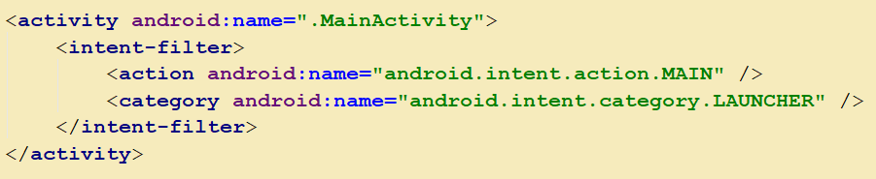
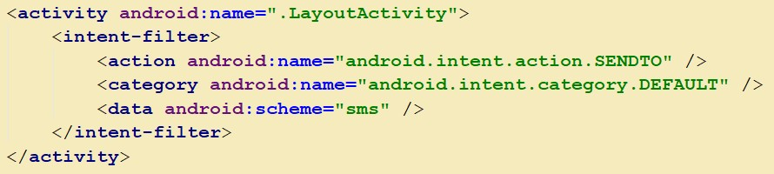
Intent Filter

Slide 43
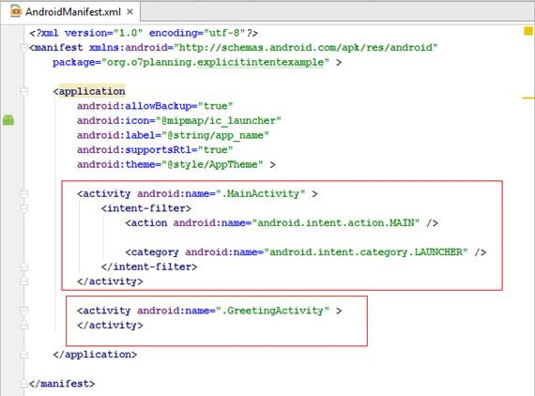
Intent Filter

Slide 44
Luật xác định Intent-Filter
Hệ thống sẽ tiến hành xem xét từ trên xuống
Khi một Intent được gọi, Android sẽ tìm kiếm những component có action-name phù hợp với Intent
Nếu có sẽ mở component đó lên để thực thi
Nếu có nhiều hơn một component có action-name phù hợp thì Android sẽ yêu cầu người dùng chọn component phù hợp.
Ngược lại, nếu không có component nào phù hợp Android sẽ tiến hành xem xét kiểu dữ liệu của Intent, sau đó là Category.

Slide 45

Q&A
Cám ơn các bạn đã lắng nghe!

